Slide 1

Diseño e Implementación de un Invernadero Inteligente para Cannabis
Gabriela Jaramillo
Yeisy Lorena Alomia
Notes:
Hola a todos, bienvenidos a nuestra presentación sobre el Invernadero Inteligente. Mi nombre es Gabriela Jaramillo y mi compañera es Yeisy Lorena Alomia. Juntas les mostraremos cómo esta tecnología innovadora puede transformar la agricultura. Este invernadero inteligente utiliza sensores avanzados, sistemas de riego automatizados y un ambiente controlado para optimizar el crecimiento de las plantas. Pueden ver en la imagen los detalles del interior, con los sensores brillantes y la iluminación suave que crea un entorno ideal para las plantas. Estamos emocionadas de compartir cómo esta solución puede aumentar la eficiencia y la sostenibilidad en la producción agrícola.

Slide 2

Invernadero Inteligente
Este proyecto se centró en el desarrollo de un invernadero automatizado para el cultivo de plantas de cannabis, aprovechando las capacidades del ESP32 . Las plantas de cannabis requieren condiciones ambientales muy precisas para maximizar su salud, crecimiento y producción, por lo que la automatización y el monitoreo continuo son fundamentales

Slide 3
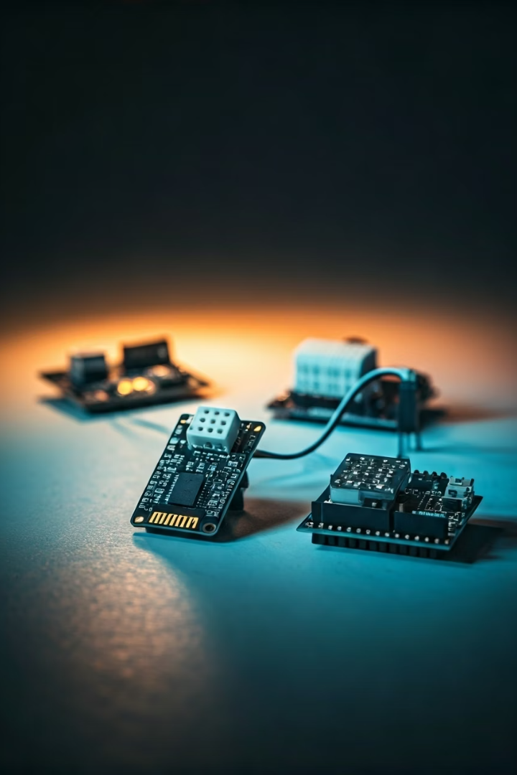




Variables Ambientales Monitoreadas
Temperatura y Humedad del Aire
Medidas con sensor DHT11 para un clima ideal.
Luminosidad
Detectada por una fotorresistencia (LDR).
Humedad del Suelo
Evaluada con sensor resistivo para riego preciso.
Concentración de CO₂
Monitoreada con sensor MQ-135, vital para la fotosíntesis.

Slide 4
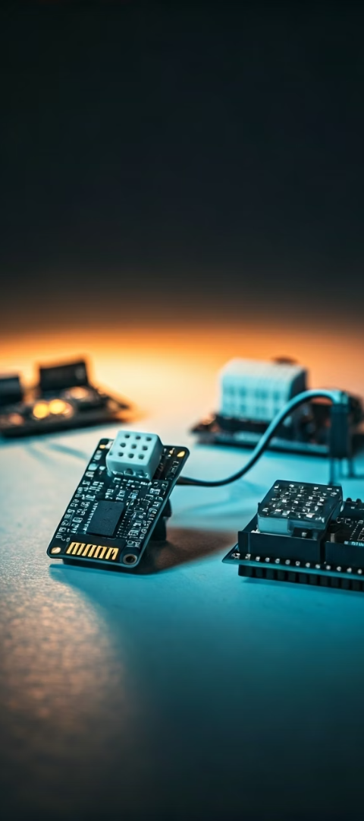
variable
unidad
Limite de alerta
Temperatura
°C
18 -28
Humedad Relativa
%
> 60
Humedad del suelo
%
< 60
Luminosidad
ADC
2500 - 3500
CO2
>1800

Slide 5



Tres Núcleos Funcionales
Núcleo Central
Núcleo de Actuadores
Núcleo de Sensores
Es el "cerebro" del sistema. Recibe y procesa los datos de los sensores para tomar decisiones y controlar el ambiente.
Este módulo ejecuta las acciones físicas necesarias para mantener las condiciones óptimas, siguiendo las directrices del núcleo central.
Este módulo se encarga de la recolección continua de datos ambientales esenciales para el monitoreo y control del invernadero.
Recibe datos de diversos sensores.
Riego automático mediante bomba de agua (suelo seco).
DHT11: Temperatura y humedad del aire.
Compara valores con rangos predefinidos.
Ventilación con ventilador (temperatura alta).
LDR: Nivel de luminosidad.
Activa alertas y acciones correctivas.
Sensor resistivo: Humedad del suelo.
MQ-135: Concentración de CO₂.

Slide 6




Ciclo de Funcionamiento
Lectura de Sensores
Control Automático
El ESP32 sensor captura datos ambientales clave.
1
Se activan los actuadores si las condiciones lo requieren.
2
Depuración
Envío de Datos
4
Los datos se muestran en el monitor serial para verificación.
3
Datos transmitidos al ESP32
Datos trasnmitidos a telegram

Slide 7
VENTAJAS DEL SISTEMA
1
La separación de tareas permite una ejecución paralela, asegurando una respuesta inmediata a eventos críticos como sobrecalentamiento o sequía.
2
El sistema alerta al usuario automáticamente con mensajes detallados, permitiendo actuar rápido ante problemas, incluso a distancia.
3
La automatización elimina errores de riego o ventilación, lo que preserva la salud de las plantas y mejora la calidad de la producción.
4
Las condiciones controladas son clave para el cannabis, ya que el sistema asegura un microclima ideal (humedad, temperatura, ventilación) para evitar plagas y maximizar el rendimiento y la calidad.

Slide 8
Conclusiones
1
Se diseñó un sistema de invernadero inteligente basado en nodos ESP32 comunicados mediante ESP-NOW, lo que permite transmisión eficiente de datos sin necesidad de una red Wi-Fi constante.
2
Se implementaron múltiples tareas concurrentes usando FreeRTOS para garantizar la eficiencia del sistema.
3
Las funciones clave utilizadas permiten adquirir, procesar, transmitir y actuar sobre las variables medidas en tiempo real.

Slide 9


Aplicaciones y Futuro del Proyecto
Optimizacion
Optimizar el sistema con un modelo de inteligencia artificial que aprenda a accionar los actuadores según patrones climáticos y estacionales.
Datos en la Nube
Implementar un sistema de almacenamiento externo como base de datos en la nube para registros prolongados.

Slide 10
MUCHAS GRACIAS.
Notes:
Hola a todos, bienvenidos a nuestra presentación sobre el Invernadero Inteligente. Mi nombre es Gabriela Jaramillo y mi compañera es Yeisy Lorena Alomia. Juntas les mostraremos cómo esta tecnología innovadora puede transformar la agricultura. Este invernadero inteligente utiliza sensores avanzados, sistemas de riego automatizados y un ambiente controlado para optimizar el crecimiento de las plantas. Pueden ver en la imagen los detalles del interior, con los sensores brillantes y la iluminación suave que crea un entorno ideal para las plantas. Estamos emocionadas de compartir cómo esta solución puede aumentar la eficiencia y la sostenibilidad en la producción agrícola.

